Slide 1
文件I/O

Slide 2
题目1
现有两个文件A.txt和B.txt，两个文件中各存储10个英文单词，每行一个单词。
编写程序，根据以下给定的main()函数，完成代码：
int main() {
merge_file("A.txt", "B.txt", "C.txt");
upper_file("C.txt", "Cupper.txt");
lower_file("C.txt", "Clower.txt");
sort_file("C.txt", "D.txt", f);
sort_file("C.txt", "E.txt", g);
return 0;
}
其中sort_file()函数中的f和g是需要实现的排序函数，f是按字符串大小升序排序，g是按字符串大小降序排序。

Slide 3
题目
要求实现如下函数：
void merge_file(char* fn_src1, char* fn_src2, char* fn_des);
将名为fn_src1和fn_src2的文件内容合并，并写入一个新的名为fn_des的文件中。
void upper_file(char* fn_src, char* fn_des);
将名为fn_src的文件中所有单词变为大写字母形式，并写入一个新的名为fn_des的文件中。
void lower_file(char* fn_src, char* fn_des);
将名为fn_src的文件中所有单词变为小写字母形式，并写入一个新的名为fn_des的文件中。
void sort_file(char* fn_src, char* fn_des, void (*func)(std::string*));
将名为fn_src的文件中所有单词进行排序，将排好序的单词写入一个新的名为fn_des的文件中。
func表示函数指针，该函数的功能是将一个string的数组进行排序。
要求实现两个排序函数，一个按字符串大小升序排序，一个按字符串大小降序排序。

Slide 4
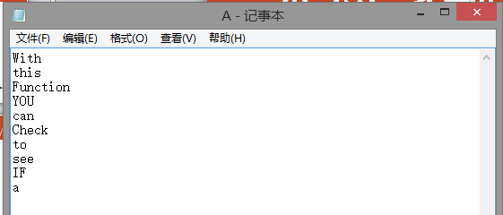
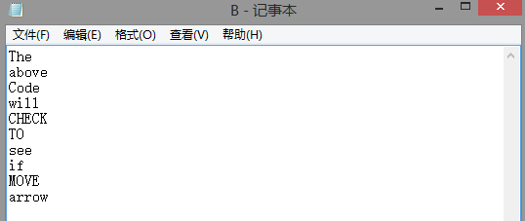
示例-1
文件A.txt和B.txt

Slide 5
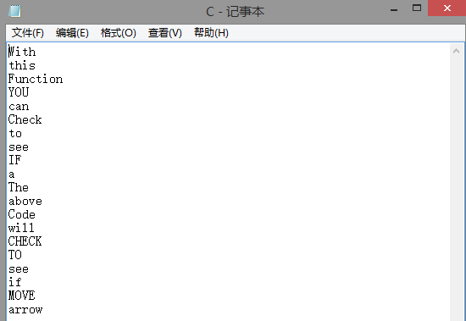
示例-2
将文件A.txt和B.txt合并，并写入文件C.txt

Slide 6
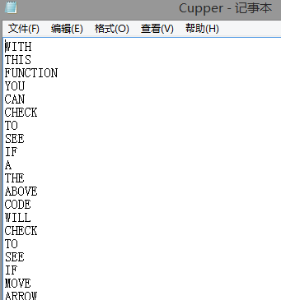
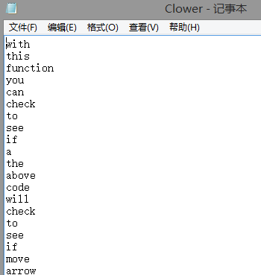
示例-3
将文件C.txt中的单词变成大写，并写入文件Cupper.txt
将文件C.txt中的单词变成小写，并写入文件Clower.txt

Slide 7
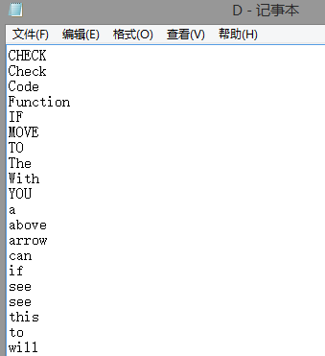
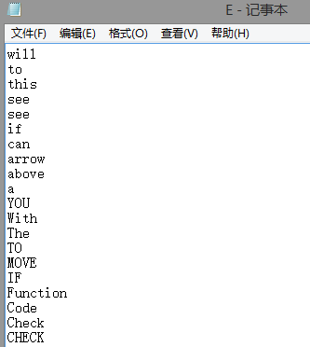
示例-4
将文件C.txt的所有单词按升序排序，并写入文件D.txt
将文件C.txt的所有单词按降序排序，并写入文件E.txt

Slide 8
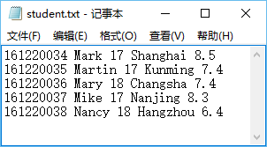
题目2
现有一个ASCII文件student.txt，其中存放了一组（将近50个）学生记录，包含学号、姓名、出生地和学分绩，其中所有学生的学号为161220xxx的格式。
student.txt文件格式示例：

Slide 9
题目（续）
要求：
从ASCII文件student.txt中读取学生记录，并写入二进制文件student.dat。
从二进制文件student.dat中读取学生记录，将出生地为Nanjing的所有学生的学号前两位改为17（学号变为171220xxx），然后对所有学生根据学分绩进行降序排序，并将结果写入文件studentNew.dat。
编写printFile函数，实现对二进制文件的打印，并调用printFile函数打印文件student.dat和studentNew.dat。
注意：
ASCII文件的读写使用fscanf和fprintf函数；二进制文件的读写使用fread和fwrite函数。
如果学分绩相同，则按照学号升序排列。

Slide 10
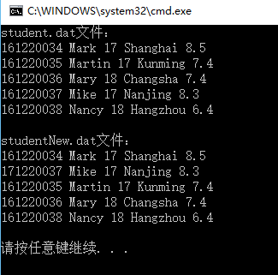
示例
以左图的student.txt文件为例，程序运行后，应该得到student.dat和studentNew.dat两个文件，这两个文件的打印结果如右图所示：

Slide 11
Thank you!
Q&A

